Slide 1
محاضرة عن موضوع الجفاف
مادة المناخ التطبيقي
المرحلة الثانية قسم الجغرافية
استاذ دكتور
ازهار سلمان هادي
جامعة ديالى كلية التربية للعلوم الانسانية

Slide 2
عُد المناخ العامل الرئيس االمؤثر في تحديد خصائص البيئة الجافة فهو الذي يتٌحكم في معامل السطح وخصائص النبات وملامح الحيوان وتركيب التربة
عرف ثورنثوايت Thornthwite الجفافDrought على انه "عدم قدرة الرطوبة الجو ةٌ أو رطوبة التربة على الانبات او تكون الرطوبة الجو يةٌ او رطوبة التربة غير كافية للعمليات اللازمة للانبات
وقد بين ان الجفاف أربعة أنواع هي
الجفاف الدائم
الجفاف الفصلي
الجفاف الطارئ
الجفاف غير المنظور

Slide 3
ولاهمية الجفاف وتاثيره على الحياة وضعت عدة معادلات لحسابه

Slide 4
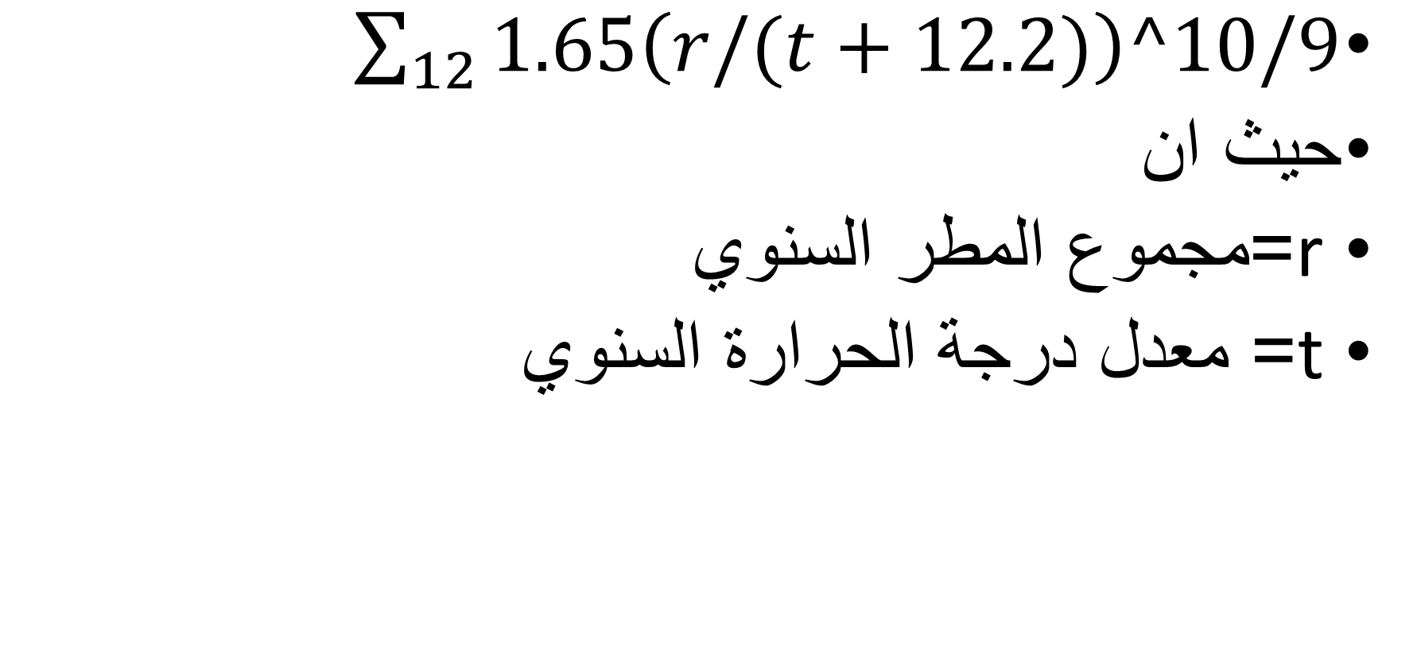
معادلة ثورنثوايت وصيغتها كمايلي:
$\sum_{12}{1.65\left(r/(t+12.2)\right)^10/9}$
حيث ان
r =مجموع المطر السنوي
t = معدل درجة الحرارة السنوي

Slide 5
مثال حدد طبيعة المناخ لمحطة خانقين والخالص اذا علمت ان المعطيات المناخية الخاصة بكمية المطر الشهري ومعدل درجة الحرارة للمحطتين هو
الخالص | ك1 | شباط | اذار | نيسان | مايس | حزيران | تموز | اب | ايلول | ت1 | ت2 | ك1
معدل درجة الحرارة | 8.2 | 13.9 | 16.6 | 20.8 | 27.9 | 33.2 | 33.3 | 33.4 | 28.8 | 24.7 | 15.5 | 13.3
كمية المطر | 9.0 | 3.2 | 14.1 | 9.3 | 0.1 | 0.01 | 0.0 | 0.0 | 0.3 | 12.7 | 34.2 | 4.9

Slide 6
لتطبيق المعادلة نتبع الاتي
نستخرج المعدل السنوي لدرجة الحرارة بجمع المعدلات الشهرية ونقسم على عدد اشهر السنة اي(12)
نستخرج المجموع السنوي للامطار
نطبق المعادلة بعد ان نستخرج القيمة نقارنها في الجدول لنحدد طبيعة مناخ المنطقة

Slide 7
وصف المنطقة | كفاية السواقط
جافة | اقل من 16
شبه جافة | 16-31
شبه رطبة | 32-63
رطبة | 64-127
رطبة جدا | 128 فاكثر
خانقين | ك1 | شباط | اذار | نيسان | مايس | حزيران | تموز | اب | ايلول | ت1 | ت2 | ك1
معدل درجة الحرارة | 9.3 | 14.0 | 16.8 | 21.2 | 29.5 | 35.3 | 36.3 | 35.5 | 30.2 | 26.0 | 16.7 | 13.7
كمية المطر | 16.1 | 18.0 | 23.1 | 21.3 | 1.0 | 0.0 | 0.0 | 0.0 | 0.7 | 16.5 | 50.6 | 17.4

Slide 8
حدد كوبن الجفاف في المناطق ذات الامطار الشتوية من خلا المعادلة
كمية الامطار السنوية بالسنتمتر= 2*معدل درجة الحرارة بالمئوي مثال حدد مناخ المنطقة للمحطات المناخية التالية ومثلها بالرسم

Slide 9
كوبن لحساب الجفاف
ايمكن ان نتبع الخطوات التالية في حساب حساب الجفاف بعتماد معادلة كوبن من مجموع المطر السنوي ومعدل درجة الحرارة السنوي فبقسمة الامطار الى الحرارة تظهر النتيجة اذا كانت اقل من 10 فالمنطقة جافة الذا كانت اكثر من 10 واقل من 20 فالمنطة شبه جافة اما اذا كانت كمية المطر 20 فاكثر فالمنطقة رطبة

Slide 10
المحطة | مجموع المطر السنوي | معدل درجة الحرارة | القيمة | الوصف
السليمانية | 591.9 | 18.9
اربيل | 315.2 | 20.7
الموصل | 335.2 | 20.3
ربيعة | 320.3 | 18.5
سنجار | 301.0 | 21.1
كركوك | 359.6 | 22.5
خانقين | 277.2 | 22.8

Slide 11
بيجي | 166.1 | 22.5
الرطبة | 70.9 | 18.3
عنة | 109.5 | 20.8
حديثة | 108.2 | 20.1
بغداد | 151.2 | 21.4
النجف | 73.0 | 23.9
الديوانية | 77.1 | 24.5
الحي | 144.2 | 25.3
الناصرية | 136.5 | 25.6
العمارة | 166.0 | 24.2
البصرة | 163.8 | 25.5

Slide 12
معادلة لانج
ووضع صيغة نتائج المعادلة باربعة اصناف
من 0-10 شديد الجفاف
10-40 جاف
41-160 شبه رطب
160 فاكثر رطب
عبر عن معامل المطر بالمعادلة F =N/T حيث ان
F = معامل المطر
N=مجموع التساقط ملم سنويا
T= المعدل السنوي للحرارة

